Slide 1

rub Berlin GmbH
• Recycling
• Umwelt
• Biotechnologie

Slide 2

Staatliche und private Prüfinstitute
Staatliche + private
Forschungseinrichtungen
private Unternehmen
rub Berlin GmbH
(Technologieunternehmen)
Universitäten
Handelsunternehmen
Hochschulen
Staatliche Dienst-stellen, Ministerien
Fachschulen
Recycling-
unternehmen I
Rohstoff-
produzent
Erzeugnis-
produzent
Recycling-
unternehmen II
Recycling-
unternehmen III
Produzent

Slide 3
rub Berlin GmbH
Made in Germany
Verkehr / Infrastruktur
Produkte und Erzeugnisse
Technologien
Qualitätsmanagement
Umwelt
Biotechnologie
Biotechnologische Aufbereitungsverfahren
Recycling
Umwelttechnologien
Deponiebau
Umweltbiotechnologie / Altlastensanierung
Küsten- und Gewässerschutz

Slide 4
Produkte / Technologien der
rub Berlin GmbH
• WAPOLENE®
• WAPET®
• WANYL®
• WAFLEX®
• WAPHALT®
• WAWAX®
• DUROFLEX® (WA-80®, Accorex)
Alle Produkte werden in güteüberwachten und
zertifizierten Anlagen hergestellt und verarbeitet nach
DIN EN ISO 9001: 2008
Bei allen Produkten wird grundsätzlich Recyclingmaterial eingesetzt
Der Anteil liegt zwischen 20 … 90 % Recyclingmaterial
Grundsatz: Durch den Einsatz von Recyclingmaterial darf keine
Beeinträchtigung der Qualität erfolgen

Slide 6
DUROFLEX®
duro
flexibel
hart
elastisch
→ hart im
Sommer
→ bleibt flexibel
im Winter
„DUROFLEX-Asphalt“

Slide 7
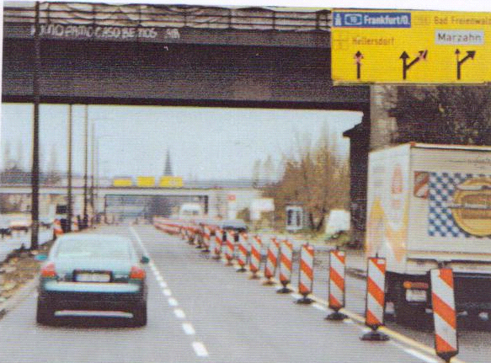
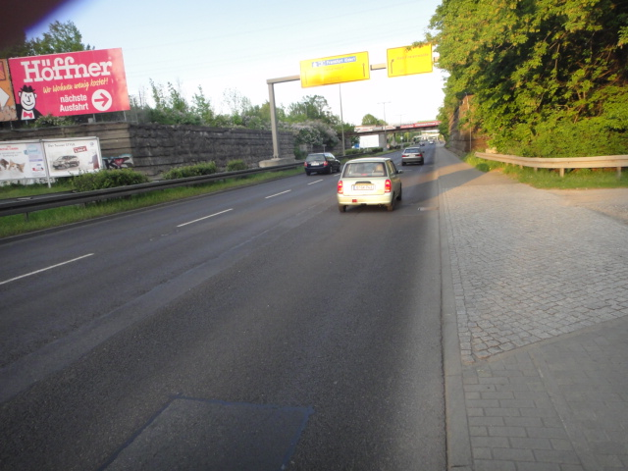
Project : Bundesstrasse B1/B5 , Berlin Germany September 1997
renewing after 5 years
renewing works:
first layer (upper layer) → “asphalt composition : SMA 0/11 S”, bitumen grade 50/70 + 0,8 Mass.% Duroflex
Project : Bundesstrasse B1/B5 , Berlin Germany March 2012
without repair works from September 1997 until March 2012

Slide 8
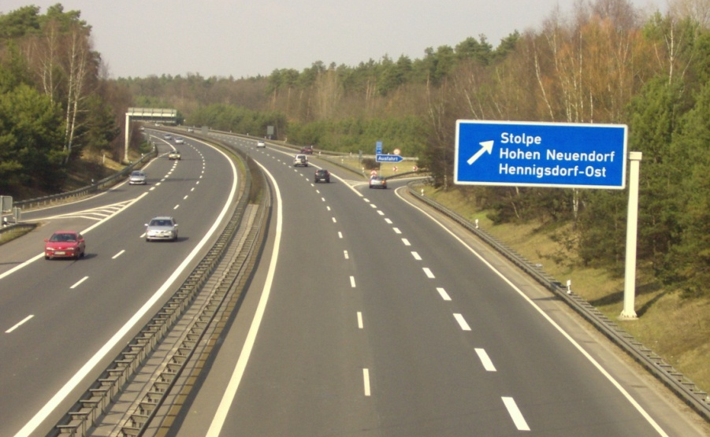
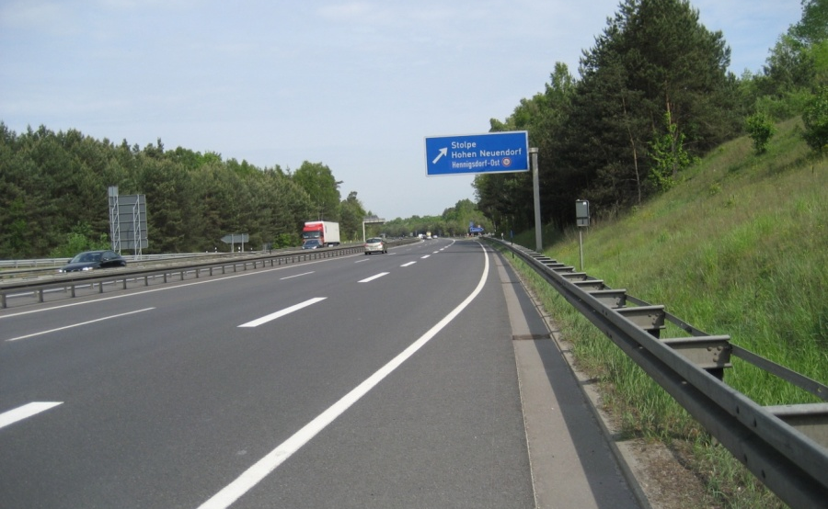
Project: Autobahn A 111, Germany September 1997
maintenance after 7 years
renewing works:
first layer (upper layer) → “asphalt composition : SMA 0/11 S”, bitumen
grade 50/70 + 0,8 Mass.% Duroflex
Project: Autobahn A 111, Germany March 2012
without repair works from September 1997 until March 2012

Slide 9
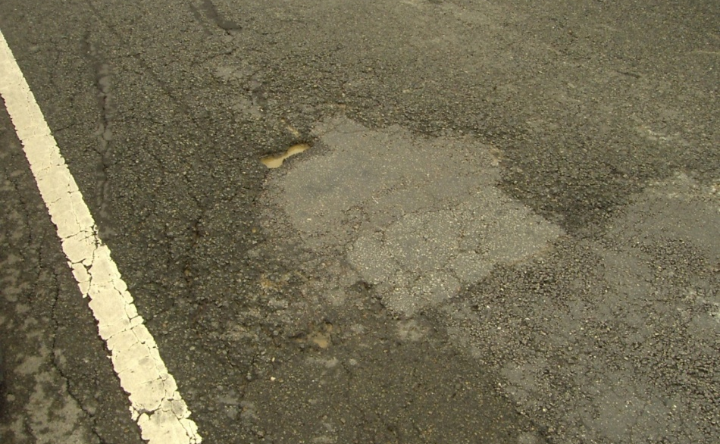
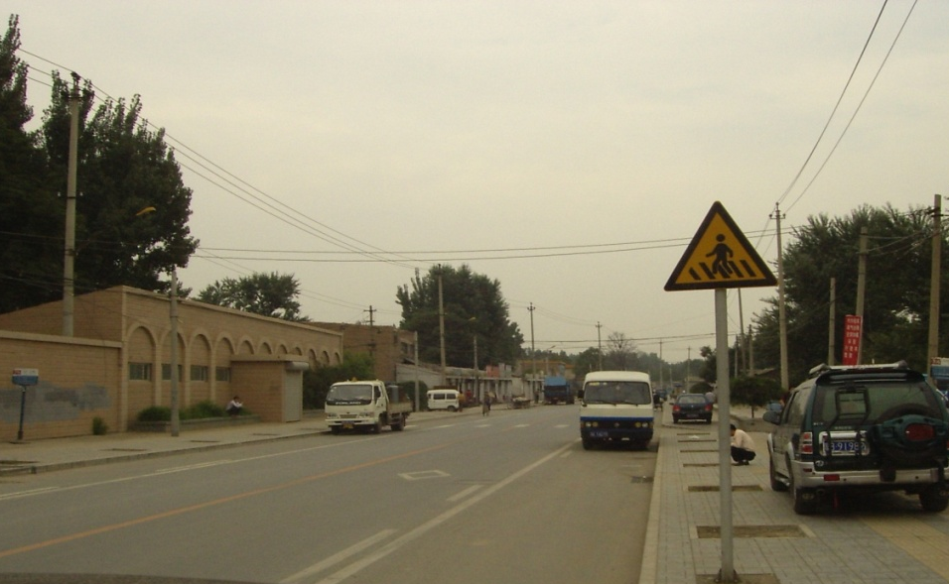
Project: Industry Road in Beijing , Beijing China, June 2003
repair works every 5…6 month
renewing works:
first layer (upper layer) → “asphalt composition : AC 10-1, bitumen grade AH-90 + 0,8 Mass.% Duroflex
Project: Industry Road in Beijing, Beijing China, October 2012
without repair works from June 2003 until October 2012

Slide 10
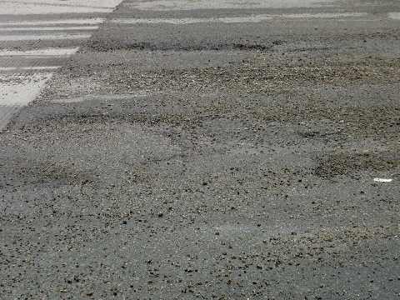
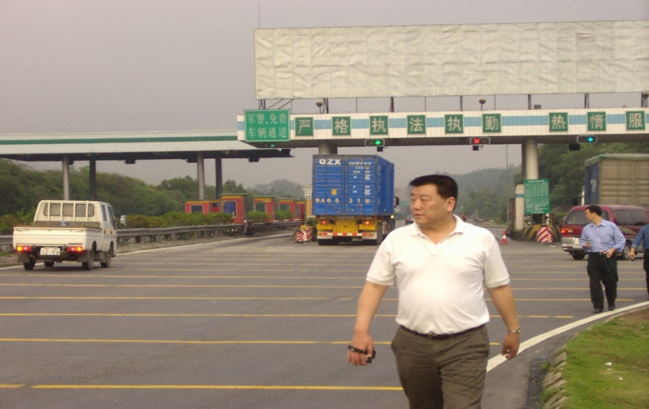
Project: Highway Tollgate in the Guangdong Province, China April 2004
maintenance all 9…12 month
renewing works:
first layer (upper layer) → “asphalt composition : “ SMA 13”, bitumen grade AH-50 + 0,8 Mass.% Duroflex
binding layer → AC-16, bitumen grade AH-50 + 0,4 Mass.% Duroflex
Project: Highway Tollgate in the Guangdong Province, China October 2012
without repair works from April 2004 until October 2012

Slide 11
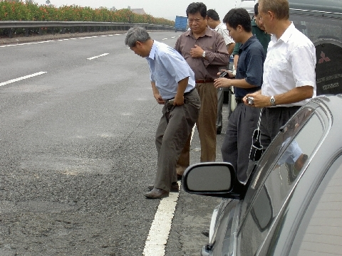
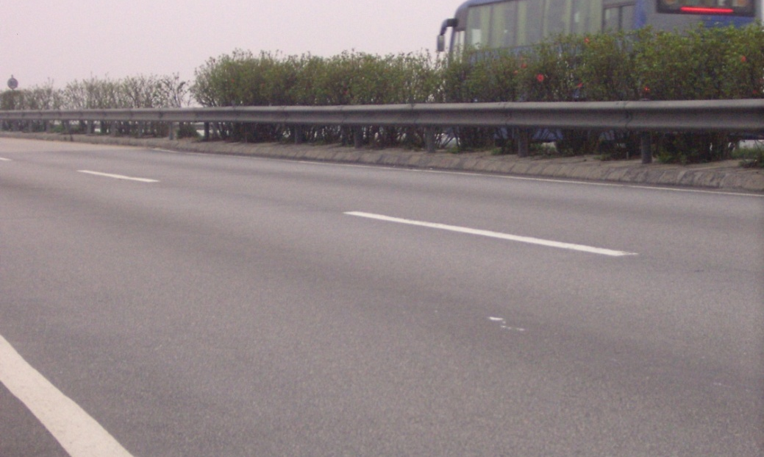
Project: Highway Shanxi Province, China, June 2004
maintenance every year
renewing works:
first layer (upper layer) → “asphalt composition : “ SMA 13”, bitumen grade AH-50
+ 0,8 Mass.% Duroflex
Project: Highway Shanxi Province, China, October 2012
without repair works from June 2004 until October 2012

Slide 12
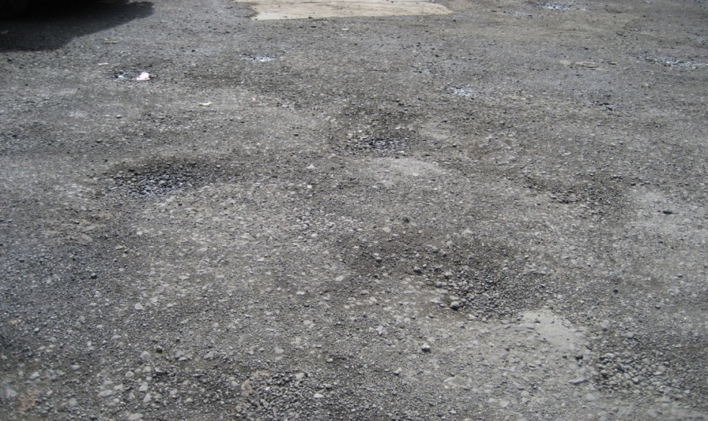
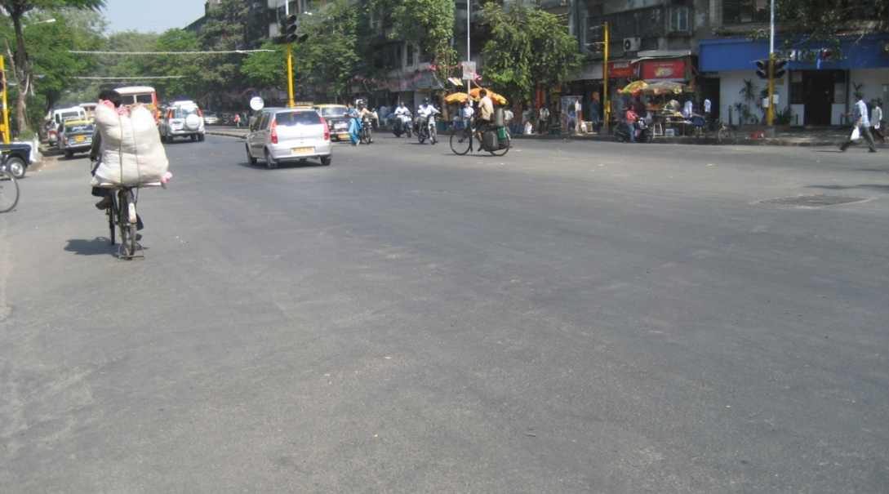
Project: L.J.Road, Mumbai, India November 2007
maintenance: 2x per year
renewing works:
first layer (upper layer) → “asphalt composition : “ AC -13”, bitumen grade 50
+ 0,8 Mass.% Duroflex
binding layer → “Macadam”, bitumen grade 50 + 0,5 Mass.% Duroflex
Project: L.J.Road, Mumbai, India January 2012
without repair works from November 2007
until January 2012

Slide 13
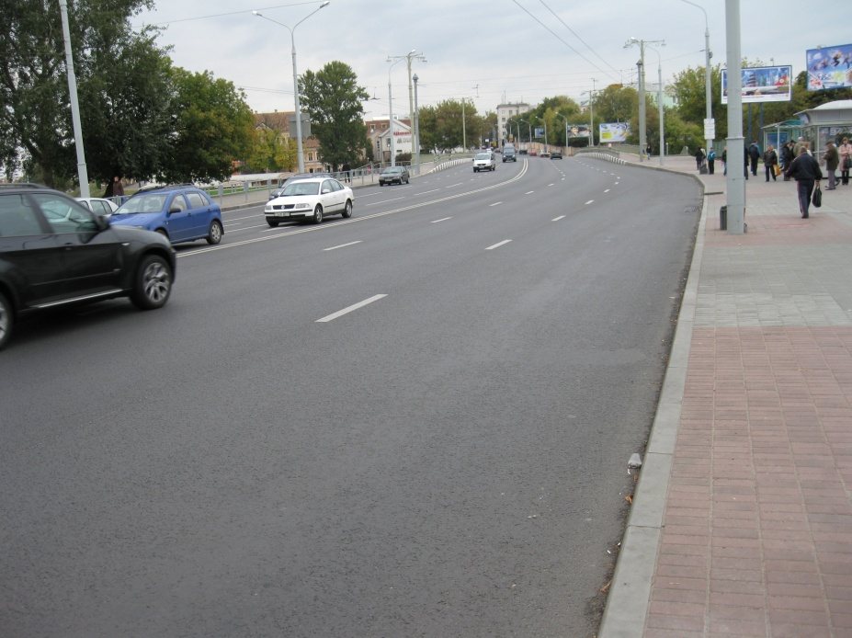
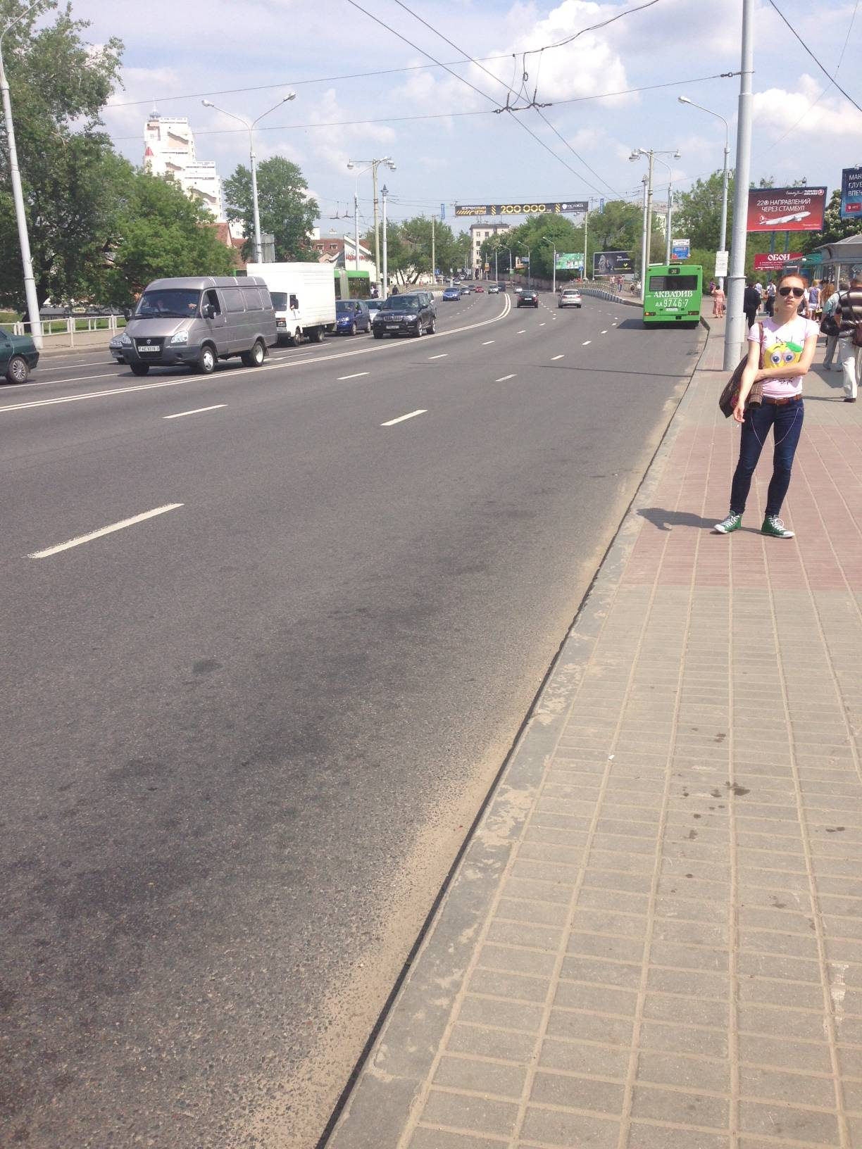
Project “Bogdanovicha Street” bus stop , Minsk, Belarus April 2009
renewing after 2…3 years
first layer (upper layer) → АПДУ-2 1-й марки, bitumen grade 70/90
Mai 2013

Slide 14
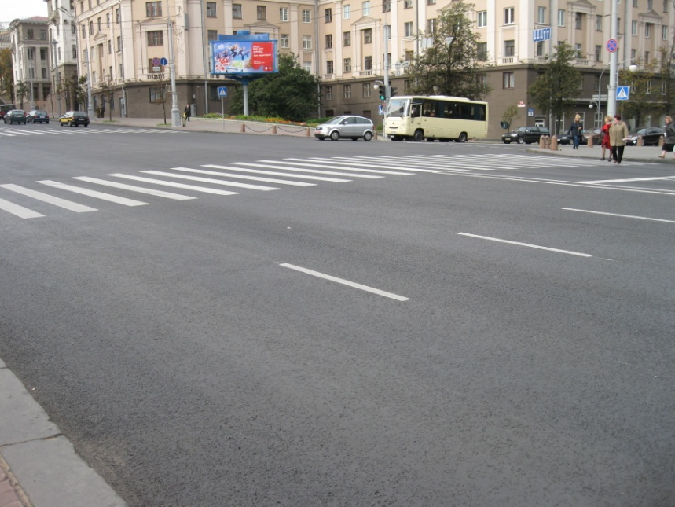
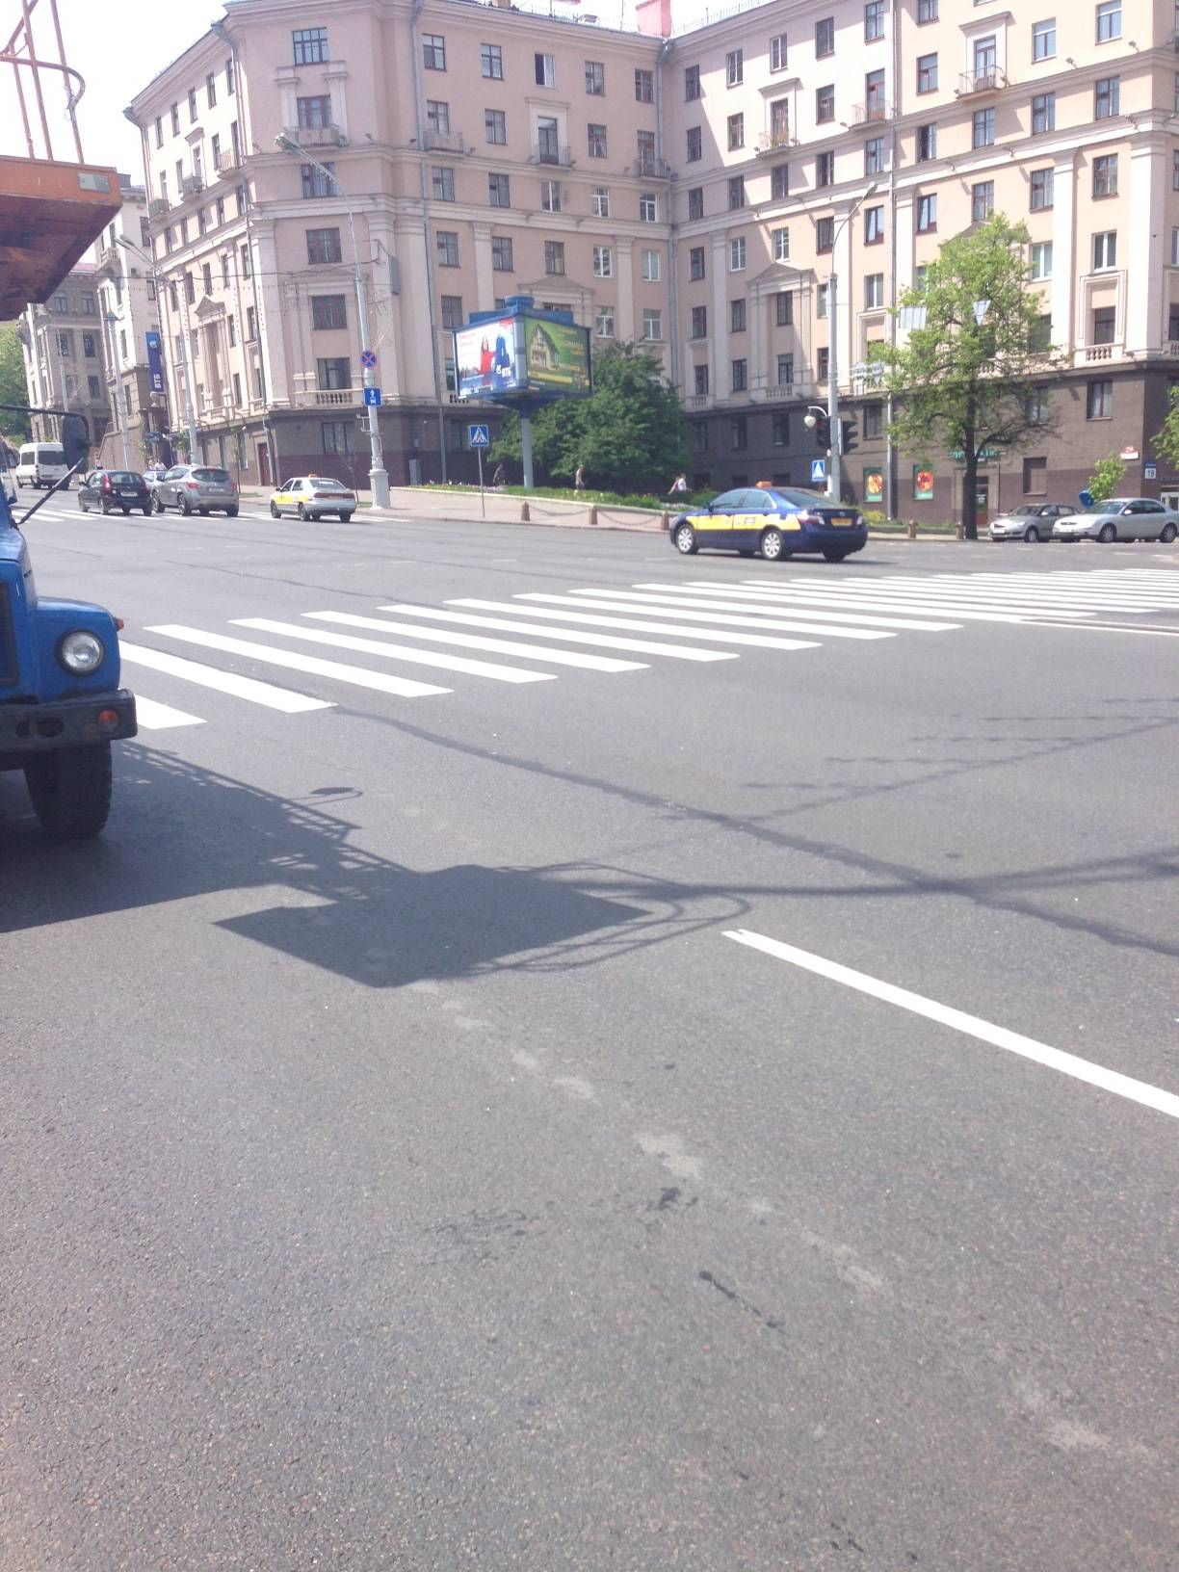
Project „Avenue of Independence“,crossover, Minsk, Belarus,
September 2009
renewing after 2…3 years
first layer (upper layer) → АПДУ-3-НС-1 , bitumen grade 70/90
binding layer → АПДУ-2-ВС-1, bitumen grade 70/90
Mai 2013

Slide 15
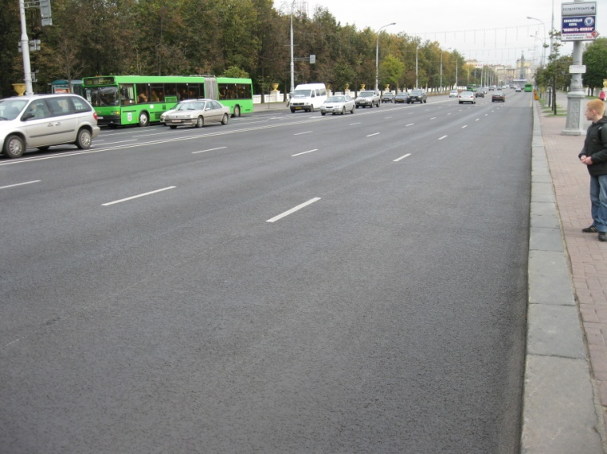
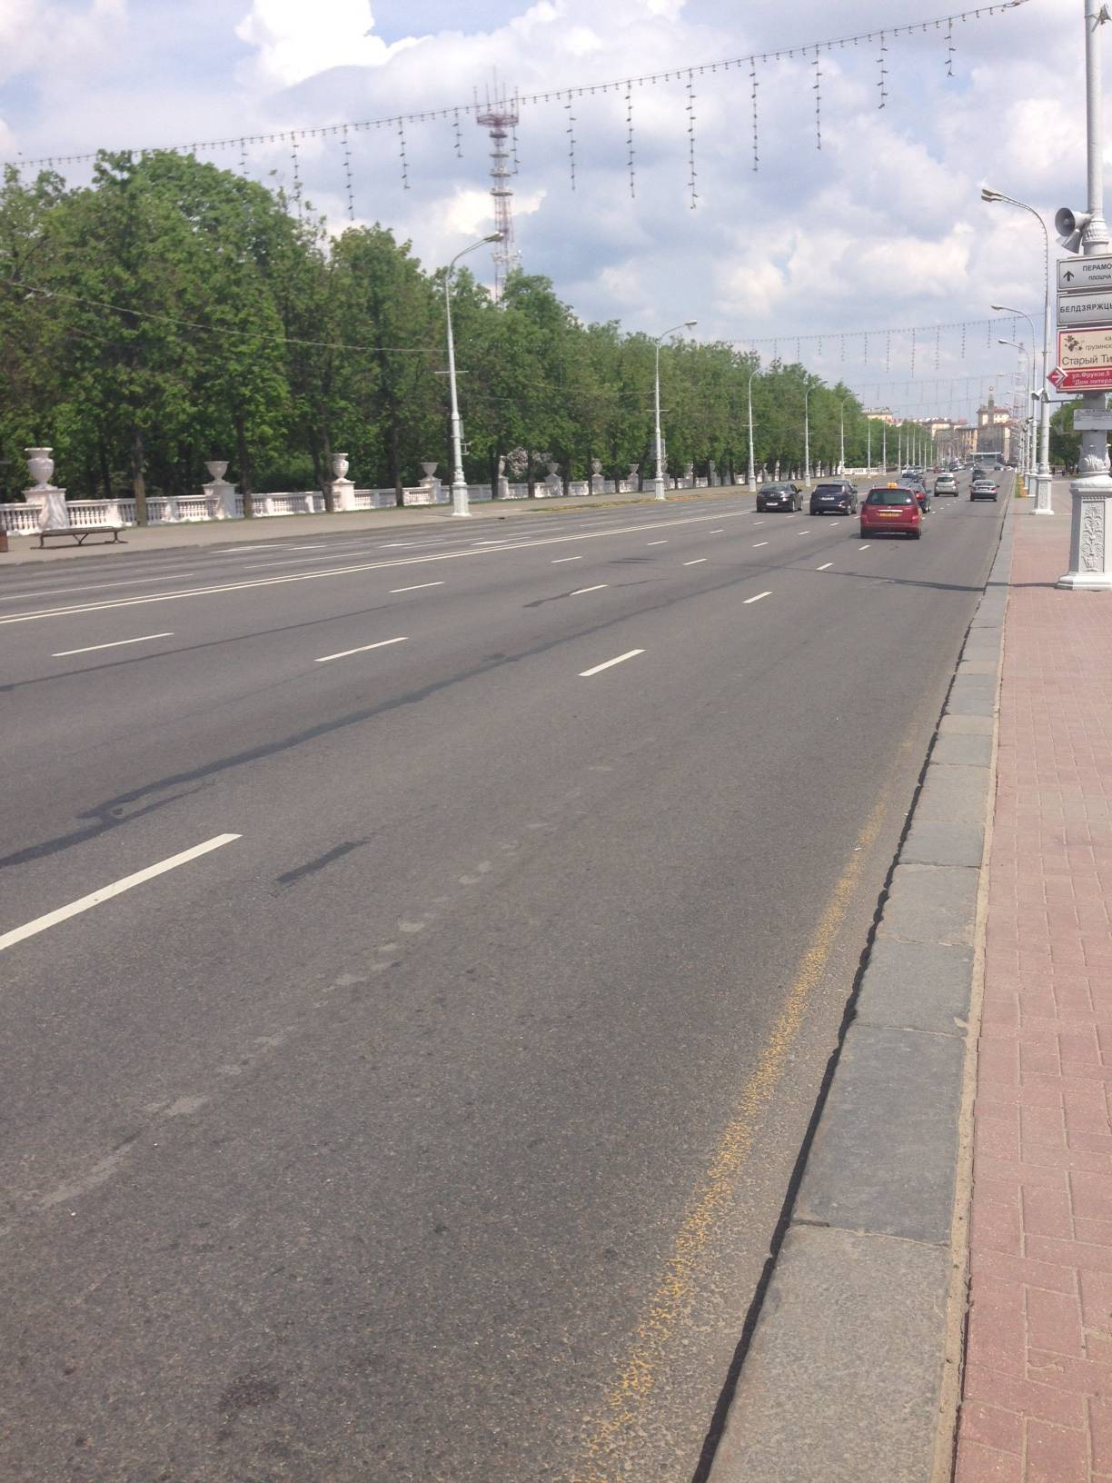
Project „Avenue of Independence“, Minsk, Belarus, bus stop
September 2009
first layer (upper layer) → АПДУ-3-НС-1 , bitumen grade 70/90
binding layer → АПДУ-2-ВС-1, bitumen grade 70/90
Mai 2013

Slide 16
Umweltschutz im Straßenbau und in der Asphaltherstellung
→ Reduzierung von CO₂-Emission/ Energieaufwand
ohne Duroflex®
mit Duroflex®
AH-70
AH-50
AH-90
PMB
AH-70
(Süden)
oder
AH-90
(Norden)
Asphaltmischanlage
Asphaltmischanlage
→ Einsparung an Energieaufwand / CO₂-Reduzierung
Einsparung an Investitionskosten

Slide 17
Umweltschutz im Straßenbau und bei der Asphaltherstellung
Schutz natürlicher
Ressourcen
Substitution von natürlichen Rohstoffen
∙ Mineralien
∙ Sand
∙ Bitumen
Wiederverwendung von altem Asphalt
100 % Wiederverwendung von alten Asphalten beim Neubau und der Reparatur von Straßen und Autobahnen
Einsatz von mineralischen Abfällen (Schlacken aus der metallurgischen Industrie bis zu 100 % Einsatz auch in der Deckschicht
Bedingung: keine Reduzierung der Haltbarkeit und Belastbarkeit des Asphalts

Slide 18





Asphalt-Komponenten
Bitumen Filler Splitt 8/11 mm Additive
Splitt 5/11 mm Sand 0/2 mm Splitt 2/5 mm Stabilisatoren
Mineralien > 93 %
Bitumen > 4 %
Additive > 0,8 %

Slide 19
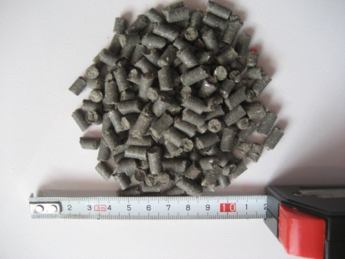
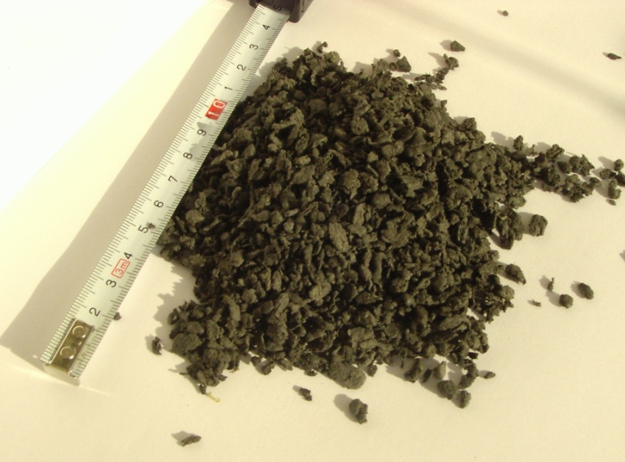
Asphalt Additiv Duroflex®

Slide 20
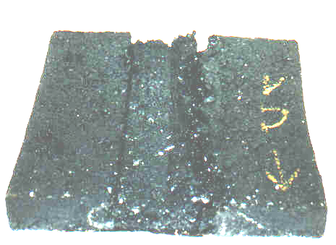
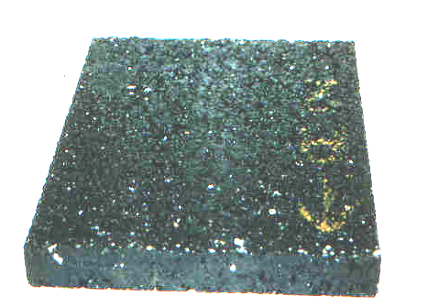
Spurbildungstest („Hamburg Test“) mit chinesischem Standardasphalt AC-10I
Abb. 1: AC-10I + Bitumen AH 70
→ Bruch nach 2.800 Überrollungen
Abb. 2: AC-10I + Bitumen AH 70 + 0,8 % Duroflex®
→ 20.000 Überrollungen Eindringtiefe 1,5 mm

Slide 21
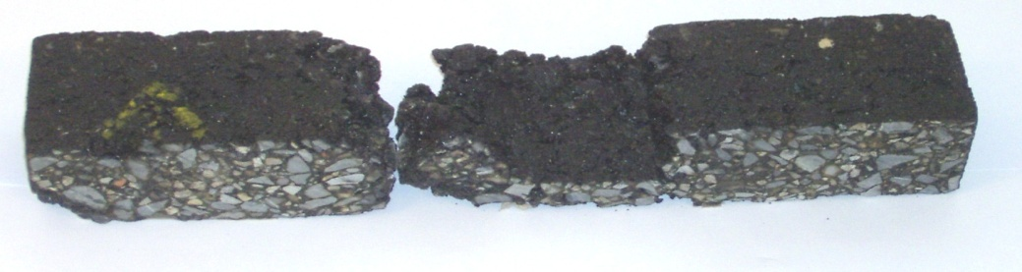
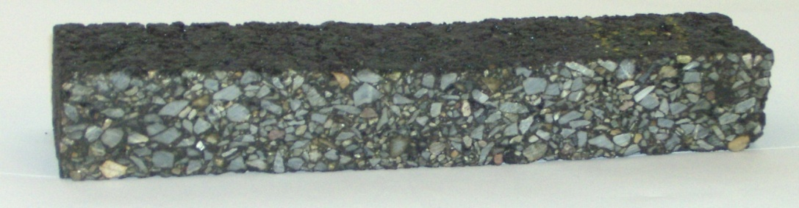
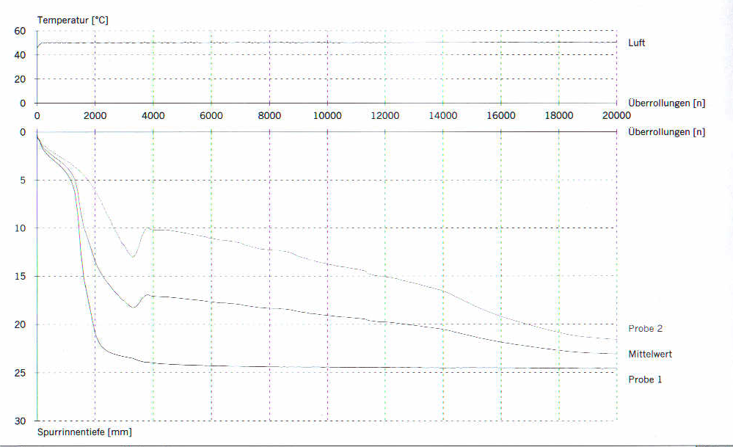
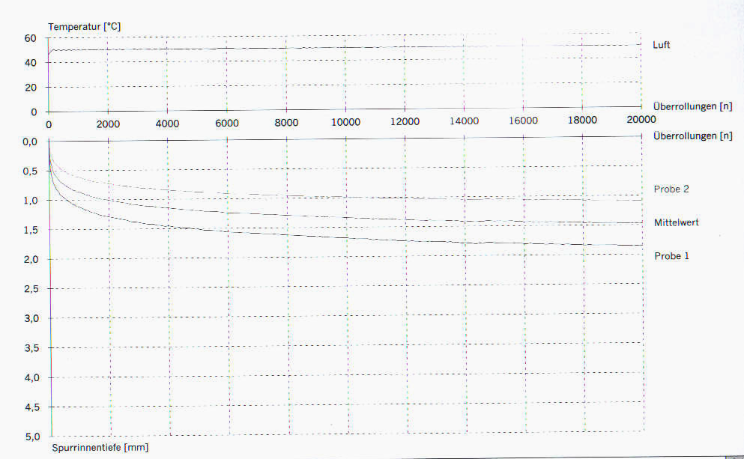
Spurbildungstest („Hamburg Test“)
Standard Asphalt AC-10, Bitumen 70/90
Abb. 1: AC-10I + Bitumen AH 70
→ Bruch nach 2.800 Überrollungen
Abb. 2: AC-10I + Bitumen AH 70 + 0,8% Duroflex® → 20.000 Überrollungen Eindringtiefe 1,5 mm
Abb. 3: AC-10I + Bitumen AH 70
→ Eindringtiefe ∅ 22 mm
Abb. 4: AC-10I + Bitumen AH 70 + Duroflex®
→ Eindringtiefe ∅ 1,5 mm

Slide 22
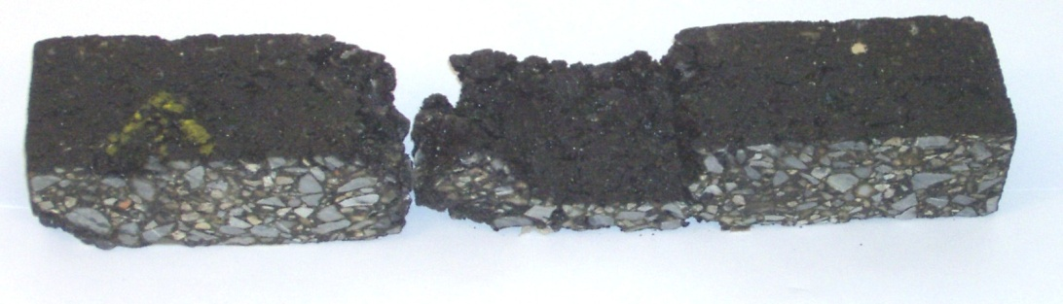
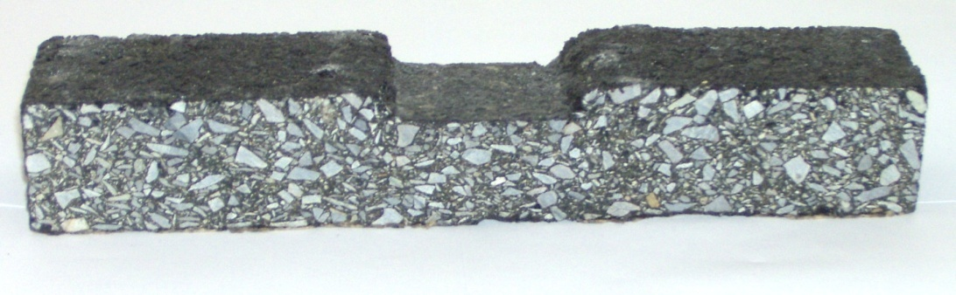

Modifizierung von Asphalt mit unterschiedlichen Additivmengen
(Prüfkörper nach Spurbildungstest)
Abb. 1: AC-10I + Bitumen AH-70 ohne Duroflex®
Abb. 2: AC-10I + Bitumen AH-70 + 0,3 % Duroflex®
Abb. 3: AC-10I + Bitumen AH-70 + 0,8 % Duroflex®

Slide 23
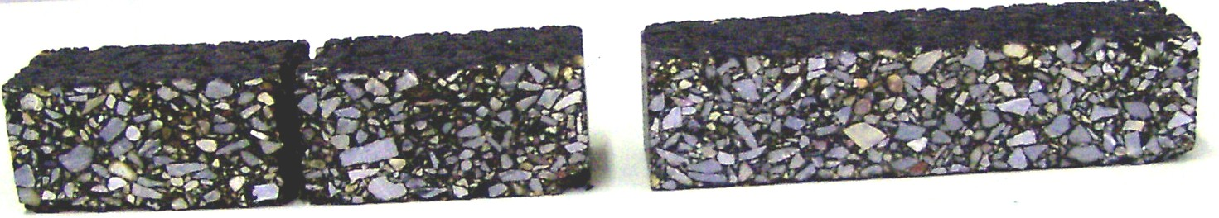
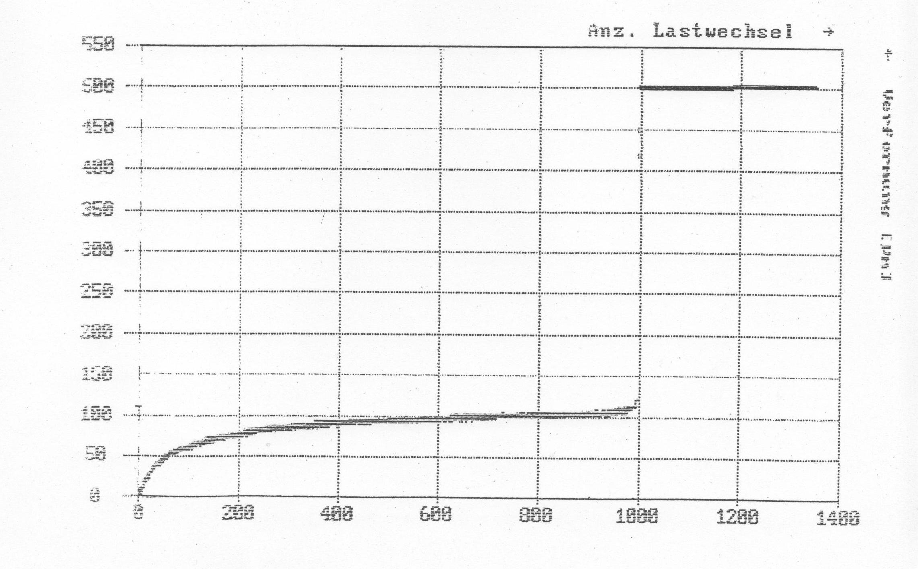
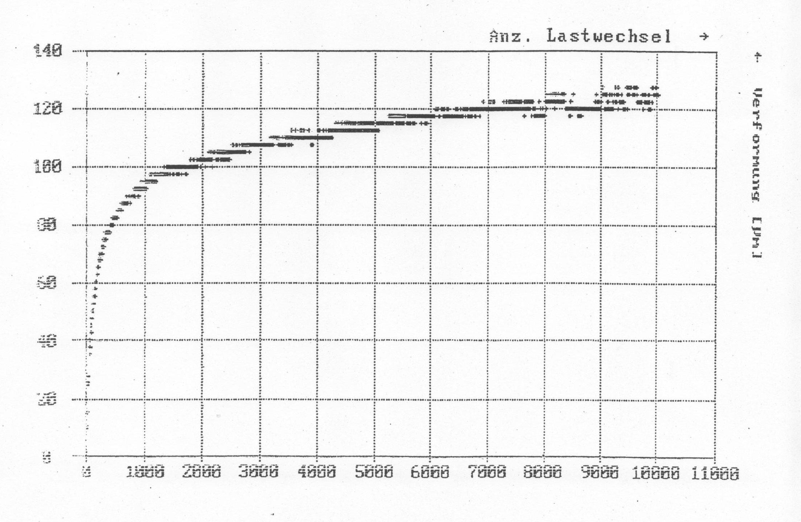
Kälteverhalten von Duroflex®-modifizierten Asphalt
Dynamischer Biegezug-Test
ohne Duroflex® mit Duroflex® (0,8 %)
ohneDuroflex® mit Duroflex® (0,8 %)

Slide 24
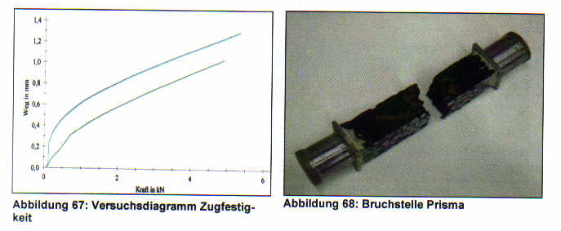
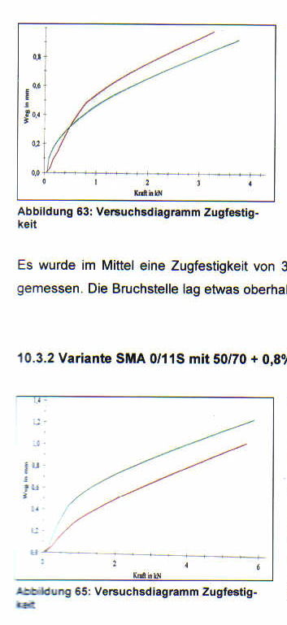
Vergleich der Kältebeständigkeit (-15°C) von modifizierten und nicht modifizierten SMA
SMA 0/11S, Bitumen B 50/70
Traction 3,51 kN
SMA 0/11S , Bitumen B 50/70 + 0,8 % Duroflex®
Traction 5,73 kN
SMA 0/11S Bitumen PmB 45A
Traction 5,11 kN

Slide 25
Straßenkonstruktion der Belastungskategorie
SV, I und II (Autobahnen und Bundesstraßen)
0,6 ..0,8% Duroflex® → 4cm
0,3 ..0,5 % Duroflex® → 8 cm
→ 12 cm
40 … 65 cm
SMA-0/13
ABI-0/16
AC-0/22

Slide 26
Prinzip der Asphaltherstellung
Mineralzuführung
Trocknung und Erhitzung der Mineralien/Sand
Vordosierung
Einspeisung
Gesonderte Erhitzung aus Einzelsilos
Filler
(kalt)
Automatische Messung/Dosierung
Bitumen
Asphaltmischer
(Mineralien)
(Bitumen)
Duroflex®
Duroflex®
Vormischen mit Bitumen
Asphalt

Slide 27
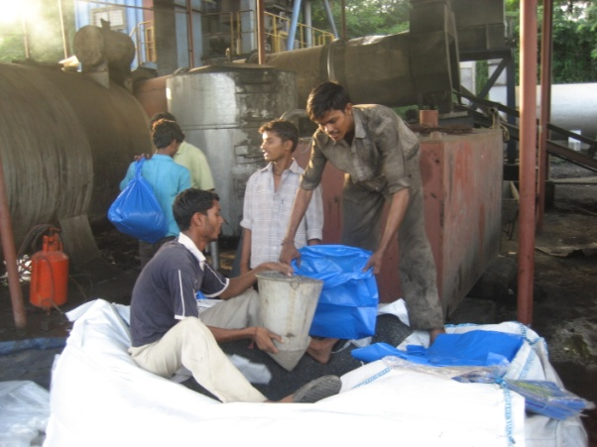
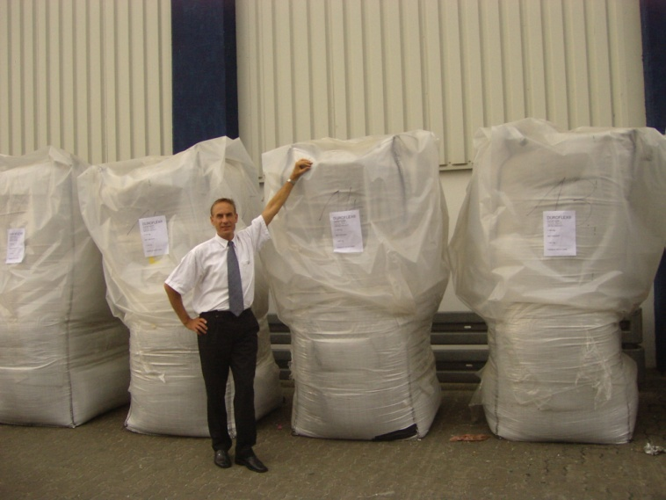
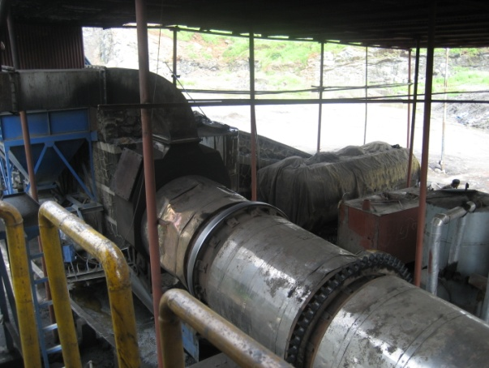
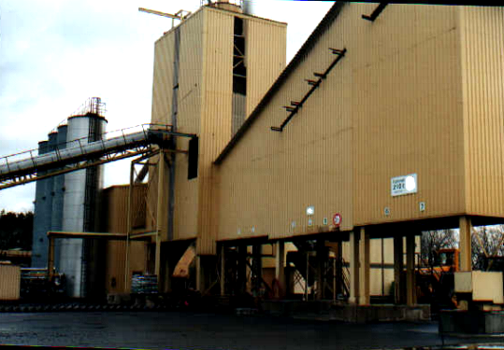
Duroflex®-Anwendung

Slide 28

VIELEN DANK FÜR IHRE AUFMERKSAMKEIT

